Slide 1
Lecture 4
Transformer

Slide 2
강의 준비
다음 링크에 접속:
https://github.com/WiFiHan/ssai_winter_24w/tree/main/lec4
lecture4.pdf, lec4-1.ipynb, lec4-2.ipynb 모두 다운로드

Slide 3
Contents
Intro
Transformer 구조의 중요성
Transformer의 개념
Transformer의 구현
Pre-Trained Transformer 사용해보기

Slide 4
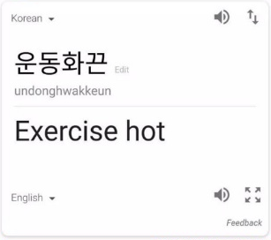
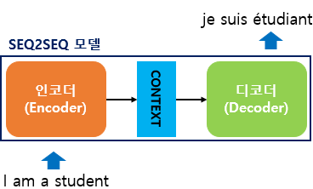

Intro
Model Architecture for Seq2Seq
Ex) 한국어 문장을 영어 문장으로 번역하는 AI 모델?
영어 문장 -> 입력 벡터(인코딩)
입력 벡터 – ( AI 모델) -> 출력 벡터
출력 벡터 -> 한국어 문장(디코딩)
Seq2Seq: Input Sequence -> context vector -> Output Sequence
RNN 문제: (특히) 긴 문장의 모델링이 어려움
나는 학생이다
https://wikidocs.net/160053

Slide 5
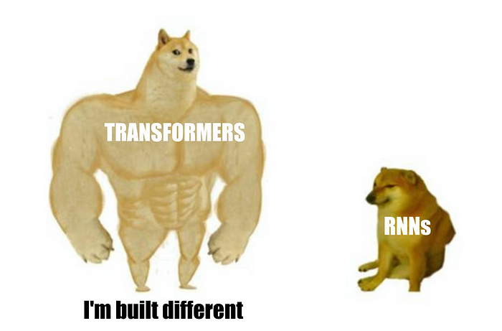

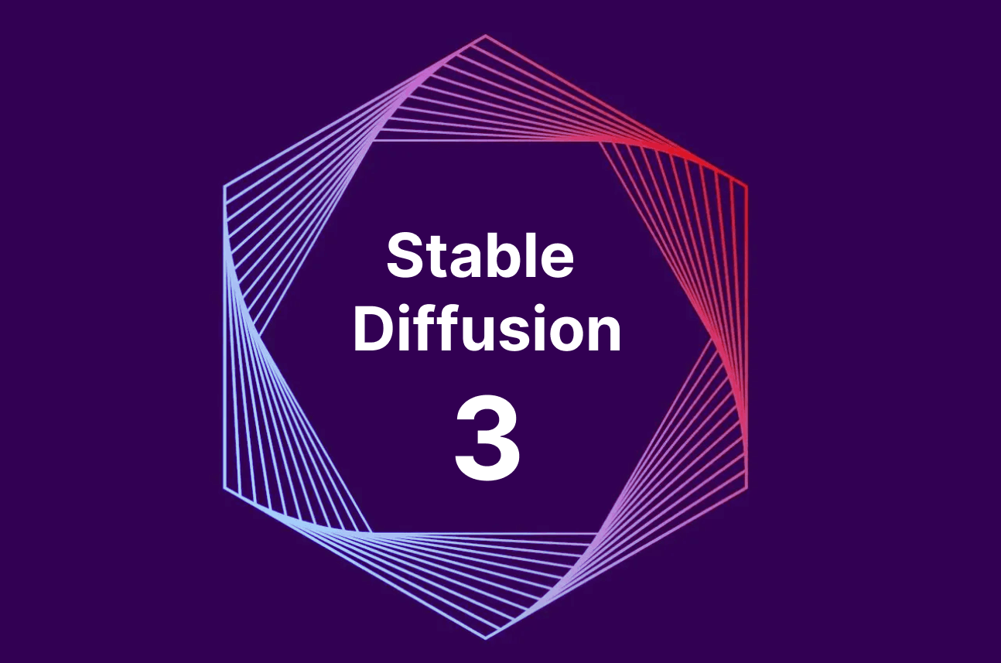

Intro
Transformer의 중요성
Transformer는 RNN 대비 대체로 성능이 높은 Sequence Model
최근 대부분의 생성모델에서 Transformer 구조를 활용

Slide 6
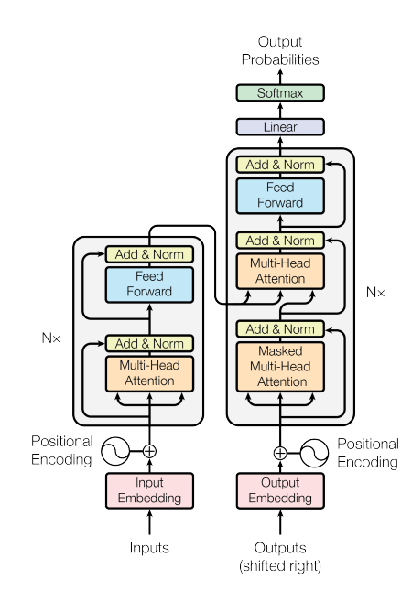

Transformer란
Transformer란
성능이 뛰어난 Sequence Model
Attention Mechanism이 핵심
Attention Mechanism을 통해 Input 정보를 보다 직접적으로 반영
cf) RNN: hidden state를 통해 Input 정보를 보다 간접적으로 반영

Slide 7
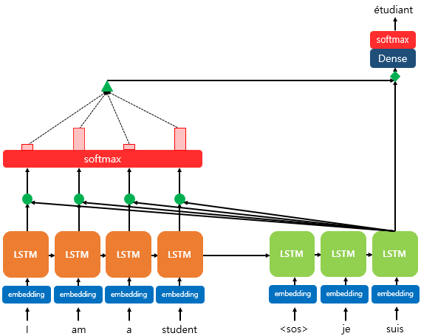
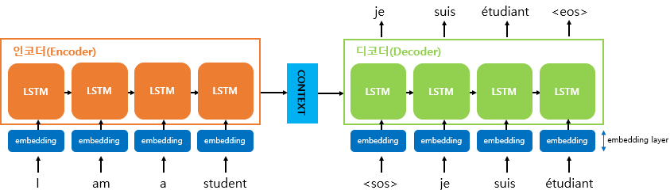
Transformer란
Attention
Input Sequence에 대한 context vector를 생성하는 메커니즘
Sequence 각 Token간 연관성을 직접 반영하여 Input을 재조정
모든 Token과의 연관성 반영 가능 => Long Sequence Modeling 용이
<w/o Attention>
<w/ Attention>
학생이다
나
는
학생이다
나
는
학생이다
나
는
https://wikidocs.net/22893

Slide 8
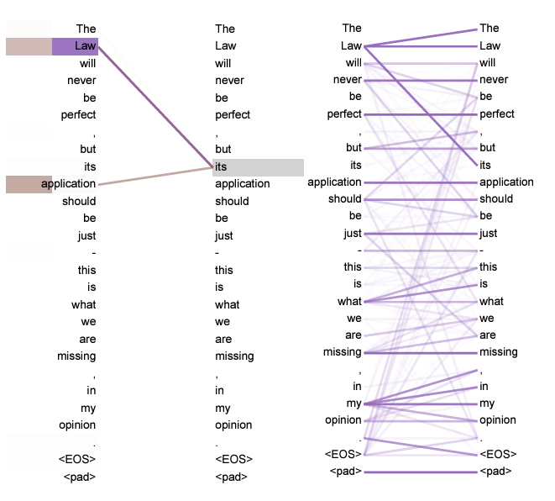
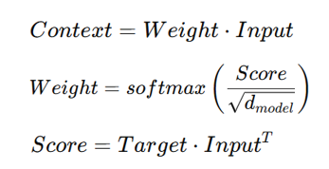
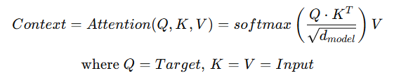
Transformer란
Attention
context vector는 각 Input token vector의 가중합(중요도에 차등)
가중치는 Input sequence와 Target sequence 내 token간 연관도
Cross-Attention: Target Sequence가 Input Sequence와 다름
Self-Attention: Target Sequence가 Input Sequence 자기 자신임

Slide 9
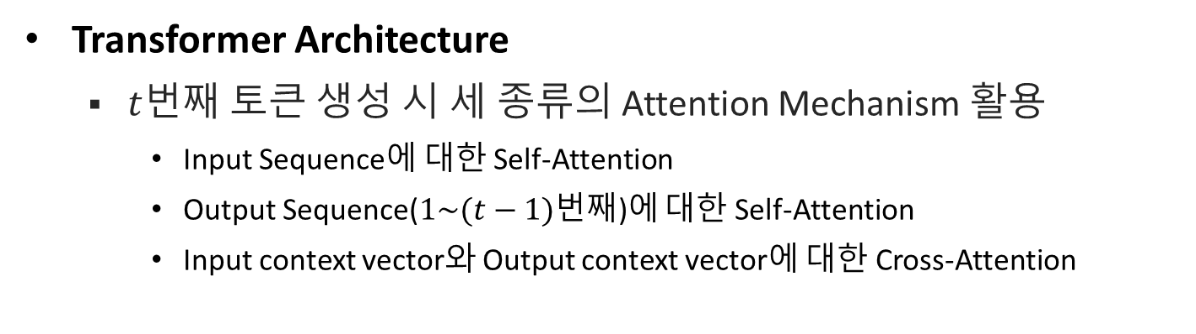
Transformer란
Transformer Architecture
$t$번째 토큰 생성 시 세 종류의 Attention Mechanism 활용
Input Sequence에 대한 Self-Attention
Output Sequence($1\sim (t−1)$번째)에 대한 Self-Attention
Input context vector와 Output context vector에 대한 Cross-Attention
Output token
(this step)
Cross-attn
Input
Self-attn
Output
Self-attn
Input Sequence
Output Sequence
(past)

Slide 10
Transformer란
Transformer Architecture
기본적으로 N개의 Encoder Block과 Decoder Block으로 구성됨
Encoder Block만 특화: ex. BERT(주어진 문장의 Embedding 생성)
Decoder Block만 특화: GPT(언어 생성)
Output token
(this step)
Decoder Block
Decoder Block
(=> GPT)
Cross-attn
Input
Self-attn
Output
Self-attn
Encoder Block
Encoder Block
(=> BERT)
Input Sequence
Output Sequence
(past)

Slide 11
Transformer란
Implementation Details
Positional Encoding
Encoder Block(N개 반복)
Decoder Block(N개 반복)
Computing Output Probabilities
Output token
(this step)
Decoder Block
Cross-attn
Input
Self-attn
Output
Self-attn
Encoder Block
Input Sequence
Output Sequence
(past)

Slide 12
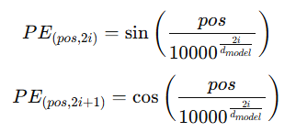
Transformer란
Input/Output Embedding
Sequence를 신경망이 연산할 수 있는 Embedding Vector로 변환
Positional Encoding
토큰 간 순서 정보를 sequence에 반영
Attention: Input Sequence의 모든 token을 동시에 처리하므로 순서 정보 소실
cf) RNN: Input Sequence의 순서에 따라 hidden state 순차적 갱신, 순서 정보 반영
Input Sequence에 Positional Encoding 값을 덧셈하는 방식으로 반영

Slide 13

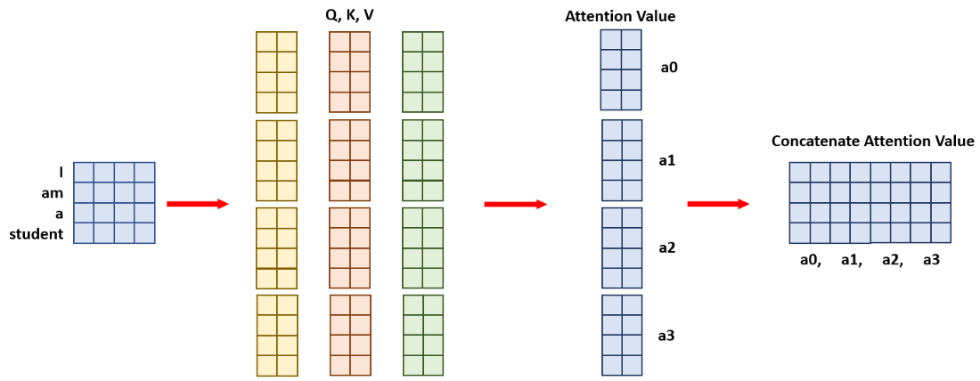
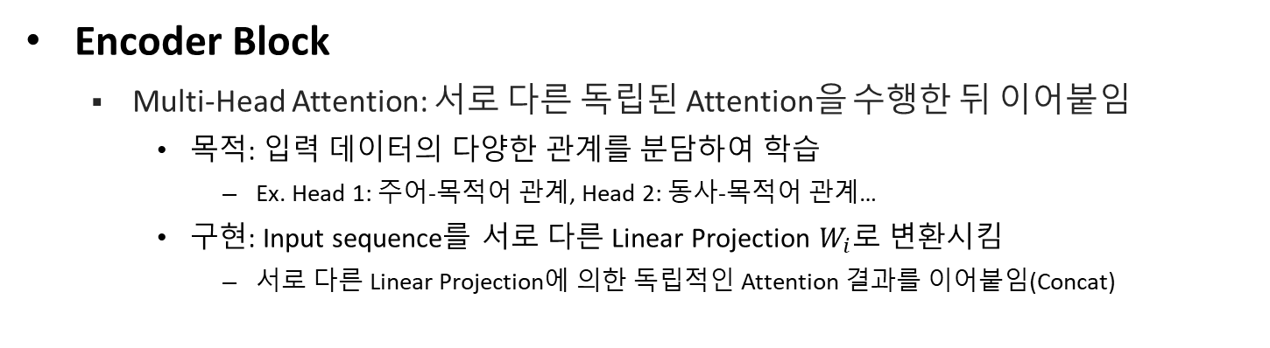
Transformer란
Encoder Block
Multi-Head Attention: 서로 다른 독립된 Attention을 수행한 뒤 이어붙임
목적: 입력 데이터의 다양한 관계를 분담하여 학습
Ex. Head 1: 주어-목적어 관계, Head 2: 동사-목적어 관계…
구현: Input sequence를 서로 다른 Linear Projection $W_{i}$로 변환시킴
서로 다른 Linear Projection에 의한 독립적인 Attention 결과를 이어붙임(Concat)
https://codingopera.tistory.com/44

Slide 14
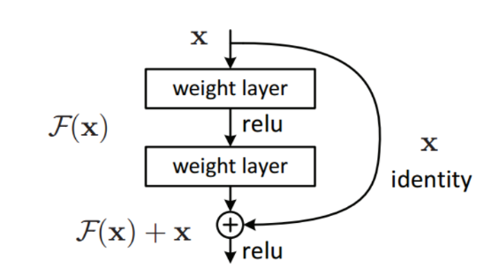
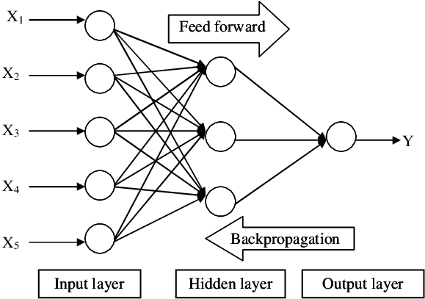
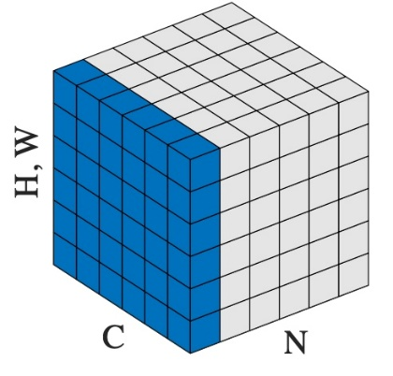
Transformer란
Encoder Block
Skip Connection(Add): 원본 입력 정보를 그대로 전달해 중요 정보 소실 방지
Feedforward: 벡터 크기 조절, 학습 표현력 강화
Normalization: 입력 벡터의 평균과 분산을 조정해 학습 안정성 강화
https://www.researchgate.net/figure/Architecture-of-a-typical-multilayer-feed-forward-neural-network_fig1_268380188

Slide 15
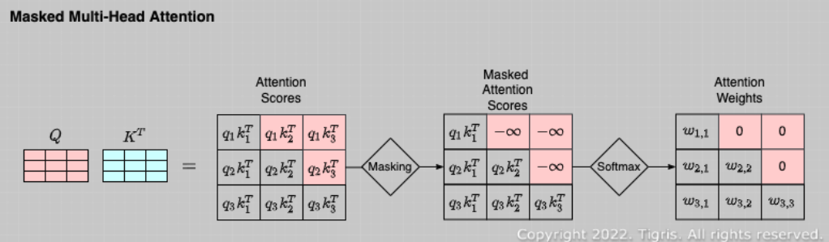
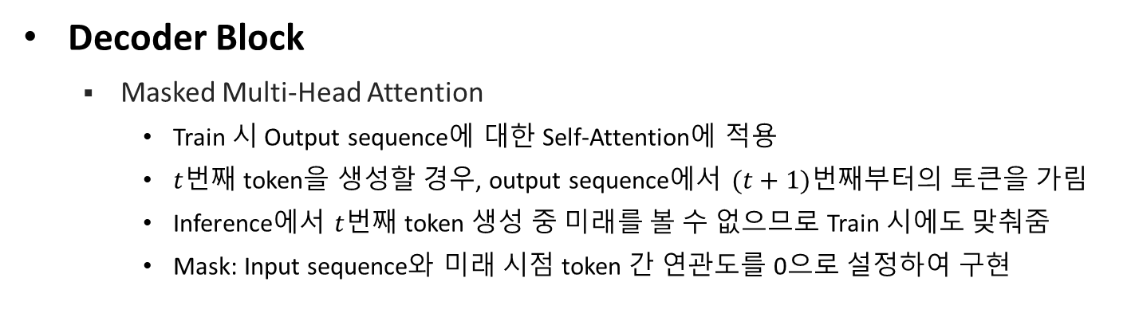
Transformer란
Decoder Block
Masked Multi-Head Attention
Train 시 Output sequence에 대한 Self-Attention에 적용
$t$번째 token을 생성할 경우, output sequence에서 $(t+1)$번째부터의 토큰을 가림
Inference에서 $t$번째 token 생성 중 $미래$를 볼 수 없으므로 Train 시에도 맞춰줌
Mask: Input sequence와 미래 시점 token 간 연관도를 0으로 설정하여 구현
https://tigris-data-science.tistory.com/entry/%EC%B0%A8%EA%B7%BC%EC%B0%A8%EA%B7%BC-%EC%9D%B4%ED%95%B4%ED%95%98%EB%8A%94-Transformer4-Masked-Multi-Head-Attention%EA%B3%BC-Decoder

Slide 16

Transformer란
Compute Output probabilities
Linear: 벡터 크기 조절
ex. 256차원 벡터를 알파벳 개수에 맞춰 26차원으로 변경
softmax: 주어진 벡터를 Discrete probability distribution으로 변환

Slide 17
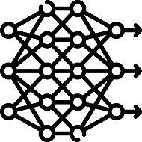
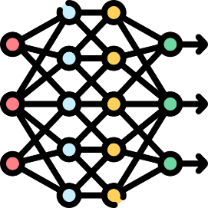
Transformer 구현
(Recall)딥러닝 코드의 대략적 구조
필요 라이브러리 Import
데이터셋 로드
신경망 구조 정의
Optimizer & Objective Function
데이터
데이터
데이터
목표
학습: Trial & Error
모델 평가
데이터
목표
데이터
평가
Icon designed by freepik

Slide 18
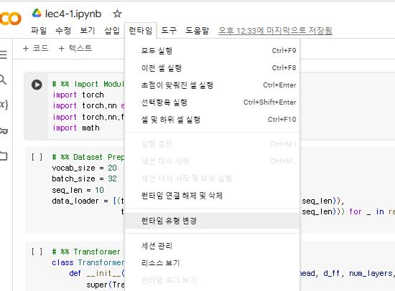
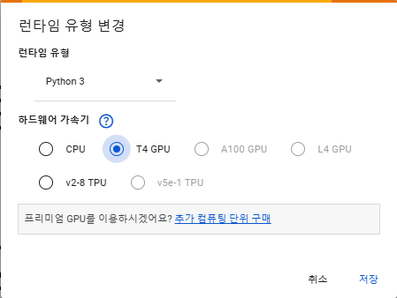
Transformer 구현
Colab에서 실습코드 파일 실행
GitHub에서 다운받았던 lec4-1.ipynb 파일을
본인 구글 드라이브에 업로드
lec4-1.ipynb 파일을 더블클릭
런타임을 ‘T4 GPU’로 설정 후 셀 첫 셀 실행

Slide 19
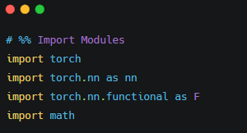
Transformer 구현
필요 라이브러리 Import

Slide 20
Transformer 구현
(Recall)딥러닝 코드의 대략적 구조
필요 라이브러리 Import
데이터셋 로드
신경망 구조 정의
Optimizer & Objective Function
데이터
데이터
데이터
목표
학습: Trial & Error
모델 평가
데이터
목표
데이터
평가
Icon designed by freepik

Slide 21
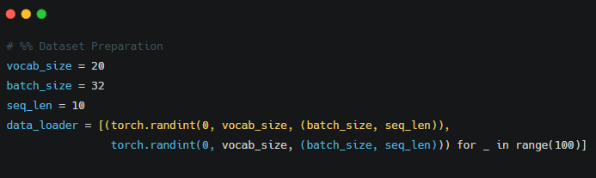
Transformer 구현
데이터셋 로드

Slide 22
Transformer 구현
(Recall)딥러닝 코드의 대략적 구조
필요 라이브러리 Import
데이터셋 로드
신경망 구조 정의
Optimizer & Objective Function
데이터
데이터
데이터
목표
학습: Trial & Error
모델 평가
데이터
목표
데이터
평가
Icon designed by freepik

Slide 23
Transformer 구현
Transformer 신경망 구조의 구현
Input/Output Sequence의 Embedding 획득
Positional Encoding
Encoder Block
Decoder Block
Computing Output Probabilities

Slide 24
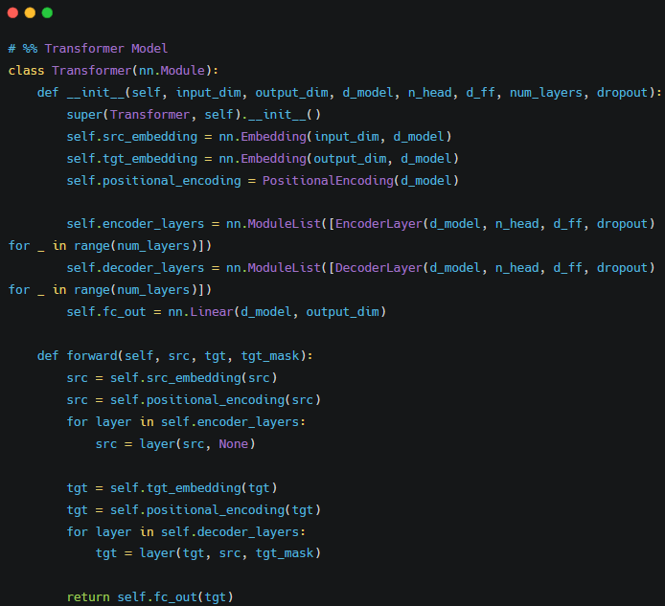
Transformer 구현
Transformer 신경망 구조의 구현
전체적 구조

Slide 25
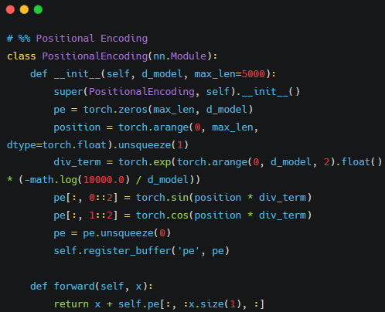
Transformer 구현
Transformer 신경망 구조의 구현
Positional Encoding

Slide 26
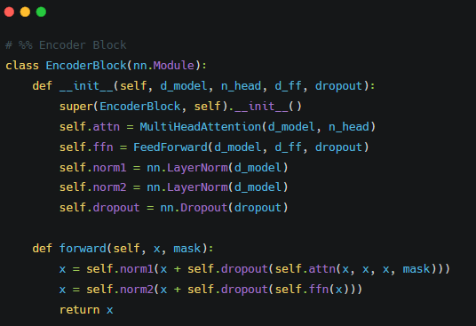
Transformer 구현
Transformer 신경망 구조의 구현
Encoder Block의 전체적 구조

Slide 27
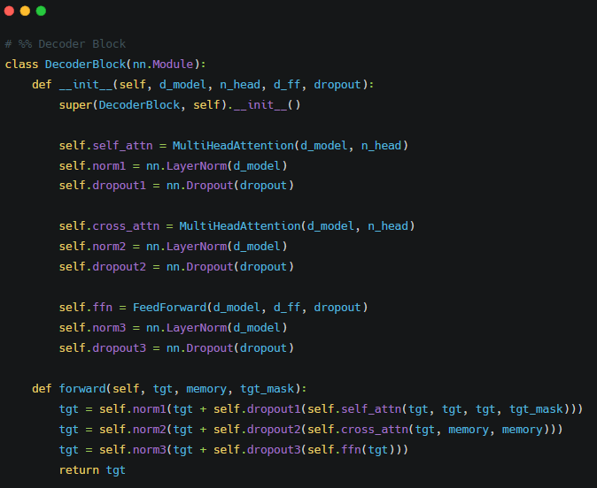
Transformer 구현
Transformer 신경망 구조의 구현
Decoder Block의 전체적 구조

Slide 28
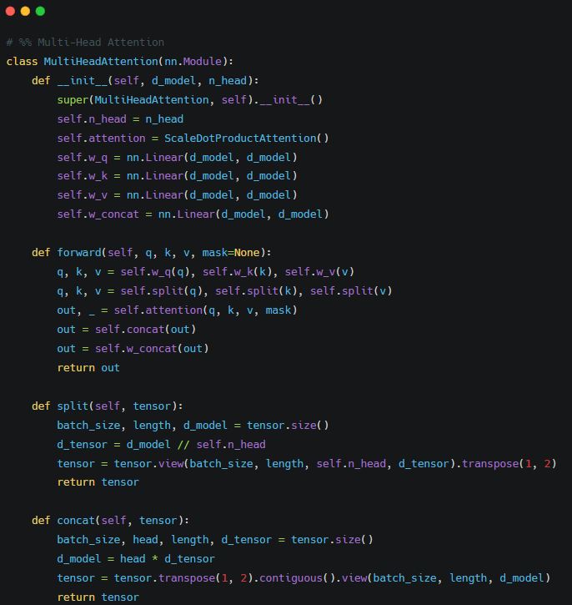
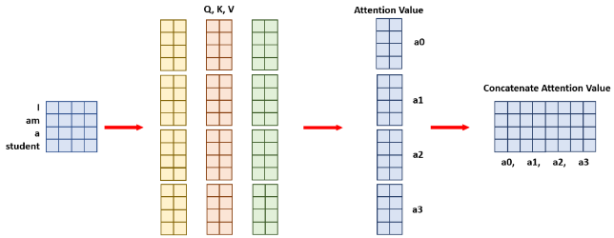
Transformer 구현
Transformer 신경망 구조의 구현
Encoder/Decoder Block: Multi-Head Attention

Slide 29
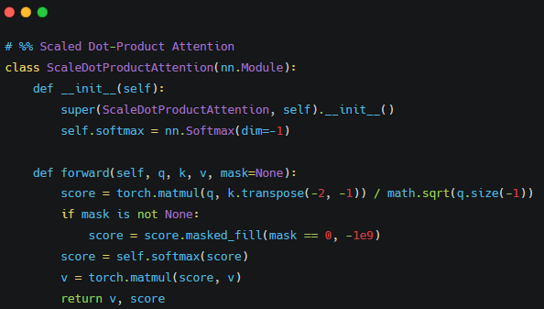
Transformer 구현
Transformer 신경망 구조의 구현
Encoder/Decoder Block: Scaled Dot-Product Attention with mask

Slide 30
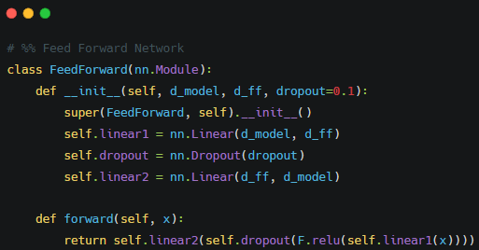
Transformer 구현
Transformer 신경망 구조의 구현
Encoder/Decoder Block: Feedforward

Slide 31
Transformer 구현
(Recall)딥러닝 코드의 대략적 구조
필요 라이브러리 Import
데이터셋 로드
신경망 구조 정의
Optimizer & Objective Function
데이터
데이터
데이터
목표
학습: Trial & Error
모델 평가
데이터
목표
데이터
평가
Icon designed by freepik

Slide 32
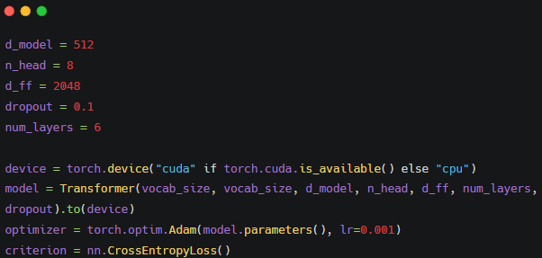
Transformer 구현
모델 호출 및 Optimizer & Loss Function

Slide 33
Transformer 구현
(Recall)딥러닝 코드의 대략적 구조
필요 라이브러리 Import
데이터셋 로드
신경망 구조 정의
Optimizer & Objective Function
데이터
데이터
데이터
목표
학습: Trial & Error
모델 평가
데이터
목표
데이터
평가
Icon designed by freepik

Slide 34
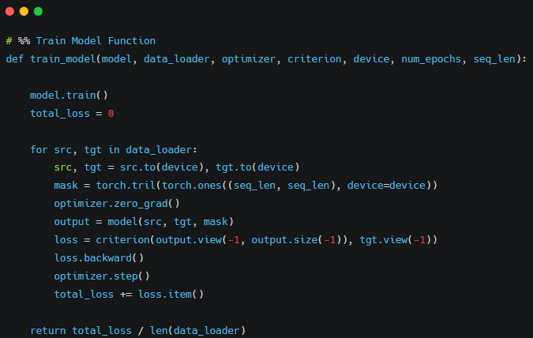
Transformer 구현
학습

Slide 35
Transformer 구현
(Recall)딥러닝 코드의 대략적 구조
필요 라이브러리 Import
데이터셋 로드
신경망 구조 정의
Optimizer & Objective Function
데이터
데이터
데이터
목표
학습: Trial & Error
모델 평가
데이터
목표
데이터
평가
Icon designed by freepik

Slide 36
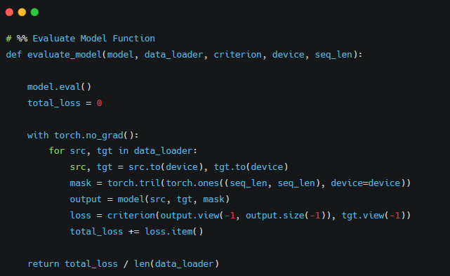
Transformer 구현
평가

Slide 37
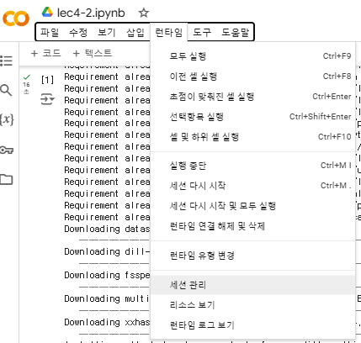
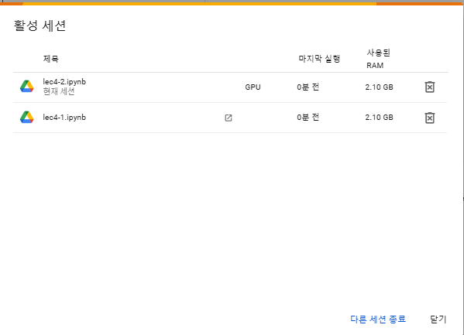
Pretrained Transformer 사용해보기
Colab에서 실습코드 파일 실행
구글드라이브에서 lec4-2.ipynb 실행, 런타임 ‘T4 GPU’로 설정
세션 관리에서 lec4-1.ipynb 파일 삭제

Slide 38
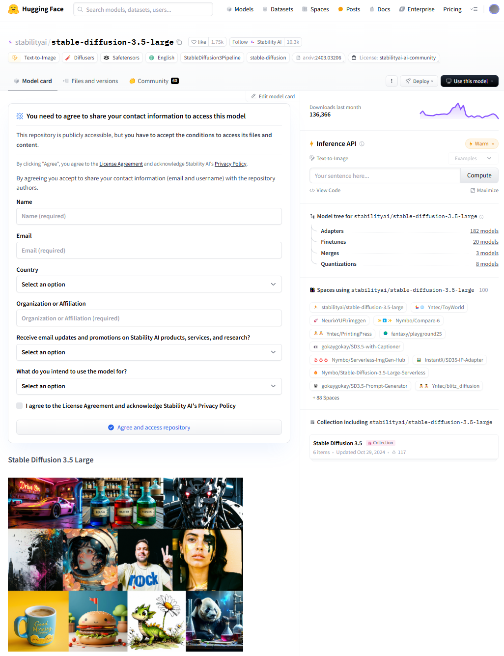

Pretrained Transformer 사용해보기
HuggingFace
Pre-trained AI model을 간편하게 사용할 수 있는 오픈소스 플랫폼
Training, Inference의 간소화

Slide 39

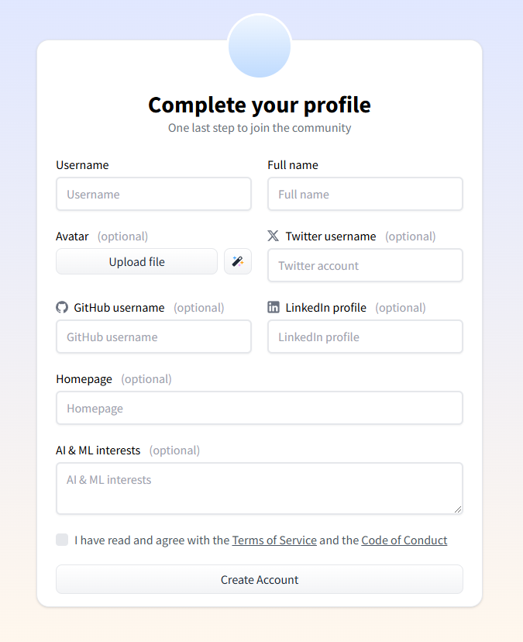
Pretrained Transformer 사용해보기
HuggingFace 회원가입
https://huggingface.co/ 에서 계정 생성

Slide 40

Pretrained Transformer 사용해보기
라이브러리 설치

Slide 41
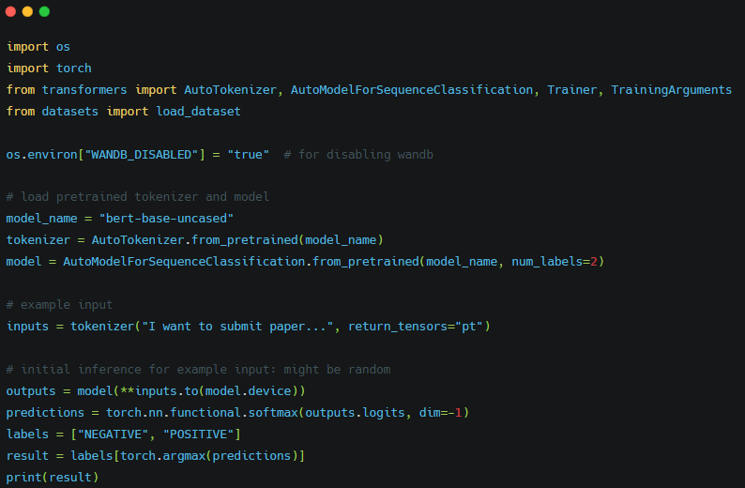
Pretrained Transformer 사용해보기
Inference 예제
BERT(Transformer의 Encoder 구조 특화)를 활용한
감정 분류 모델(긍정/부정 분류)

Slide 42
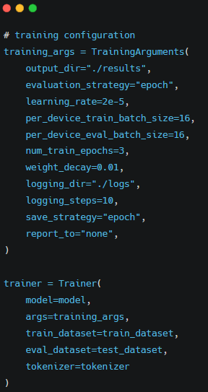
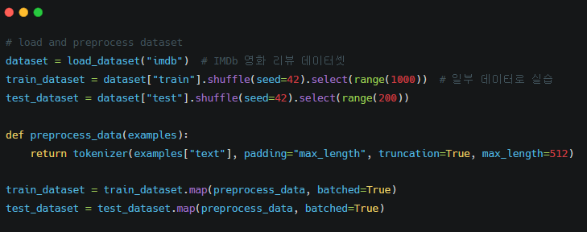
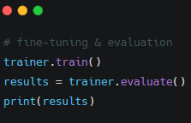
Pretrained Transformer 사용해보기
Training(Fine-tuning) 예제
IMDb(영화 리뷰 데이터셋)에서
BERT(Transformer의 Encoder 구조 특화) 기반
감정 분류 모델(긍정/부정 분류) 훈련

Slide 43
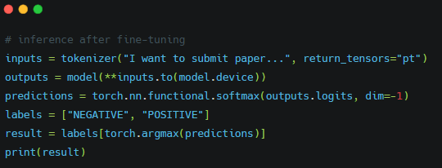
Pretrained Transformer 사용해보기
Fine-tuning 후 Inference
IMDb(영화 리뷰 데이터셋)에서
BERT(Transformer의 Encoder 구조 특화) 기반
감정 분류 모델(긍정/부정 분류) 훈련

Slide 44
Closing
Summary
Transformer란: Attention Mechanism을 활용한 Sequence Model
Attention: 서로 다른 두 Sequence의 token간 연관성을 직접 반영
기본적으로 Encoder – Decoder 구조
개량형으로 Encoder 특화(ex. BERT)와 Decoder 특화(ex. GPT) 있음
PyTorch를 활용한 Transformer 구현
HuggingFace를 활용한 Pre-trained model inference & training

